Slide 1
Nieuwe gewoontes aanleren met SharePoint

Slide 2
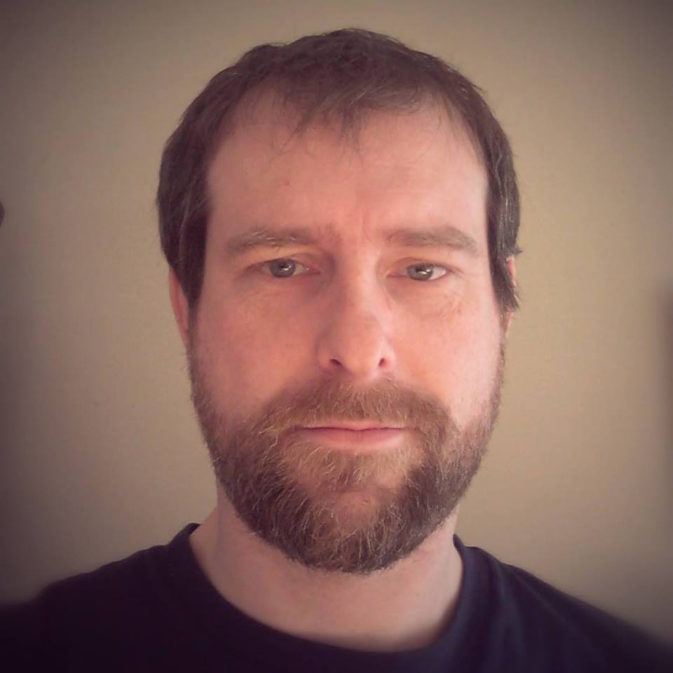
Even Voorstellen
Geert de Kooter
Trainer

Slide 3
Onderdelen
Verandering: een menselijk proces
Algemene richtlijnen
Tips voor startpagina’s
Tips voor bibliotheken

Slide 4
Verandering
een menselijk proces

Slide 5
Van netwerkschijf naar SharePoint
Is een technisch proces
Is een verandering van werkomgeving
Vraagt om gedragsverandering
Is een menselijk proces

Slide 6
Een menselijk proces
Verandering doorloopt 4 fases
Iedere fase heeft zijn eigen reactie
Status quo
Geschokken
Ontwrichting
Angst
Ontdekking
Acceptatie
Opbouw
Verbintenis
Boosheid
Ontkenning
Negatieve trend
Positieve trend

Slide 7
Fase 1: Status quo
De huidige situatie wordt verstoord door de mededeling dat er verandering zal zijn
Typische reacties
Alweer
Waarom
Er wordt hier van alles besloten door … niks weten

Slide 8
Fase 2 : ontwrichting
De verandering zet zich in gang
Typische reacties
Hoe kan dit systeem in mijn situatie werken
Kan dit systeem mijn manier van werken wel aan

Slide 9
Fase 3: Ontdekking
De nieuwe situatie is heel concreet, het kan/moet gebruikt worden. Maar we verliezen nog wel wat tijd ten opzichte van vroeger.
Typische reacties
Wanneer moet ik nu “opslaan als…” gebruiken
Ik doe altijd zus-of-zo, hoe moet ik dat nu doen

Slide 10
Fase 4: Opbouw
De nieuwe situatie is een feit, oude procedures kunnen weer worden gevolgd. We verliezen geen tijd meer.
Typische reacties
Kunnen we het systeem ook gebruiken om …

Slide 11
Voordeel van dit inzicht
Als we deze 4 fases (h)erkennen, dan kunnen we
Beter begrip opbrengen voor onze collega's
De valkuilen beter inschatten
Deze fases proberen te beïnvloeden

Slide 12
Valkuilen
Te weinig begrip hebben voor collega's
Verandering groter maken dan nodig
Niet/verkeerd omgaan met op- & aanmerkingen

Slide 13
Beïnvloeding van het veranderingsproces
We willen zo snel mogelijk naar de situatie van Ontdekking en Opbouw.
De status quo en de ontwrichting zo kort en ondiep mogelijk

Slide 14
Concreet
Breng oplossingen voor bestaande problemen (in het oude systeem).
Reduceer de negatieve consequenties van de verandering.
Luister naar de collega's en doe iets met hun opmerking.
Laat men onderdeel zijn van de verandering en het veranderingsproces.
Maak veranderingen niet groter dan nodig.

Slide 15
Algemene richtlijnen

Slide 16
Tips: communicatie
Breng in de interne communicatie niet de verandering naar voren, maar de oplossing voor bestaande problemen
Op de netwerkschijven is het vinden van de laatste versie vaak zeer lastig
We kunnen maar lastig samenwerken met personen buiten ons team
Twee personen kunnen niet gelijktijdig aan een document werken

Slide 17
Tips: Structuur
Creëer een duidelijke (en/of herkenbare) structuur,
Zorg voor een stabiel Top menu
Zorg voor een herkenbaar Top menu

Slide 18
Tips voor startpagina’s

Slide 19
Niet te moeilijk
Maak het niet te moeilijk
Toon niet te veel op de startpagina
App-onderdelen zijn verwarrend

Slide 20
Startpagina = landingspagina
Maak van je startpagina een landingspagina
Toon zo min mogelijk inhoud
Als je inhoud van een bibliotheek toont, geef dan duidelijk aan wat je toont, bijvoorbeeld "mijn laatste documenten"

Slide 21
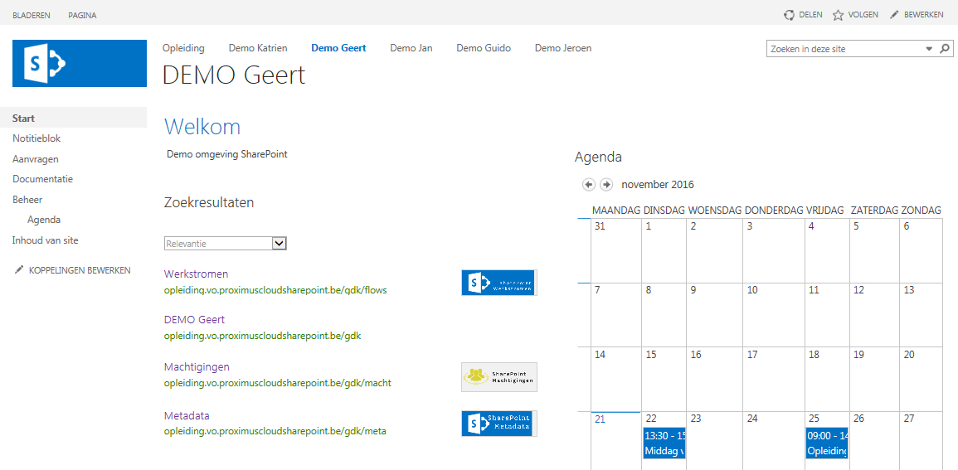
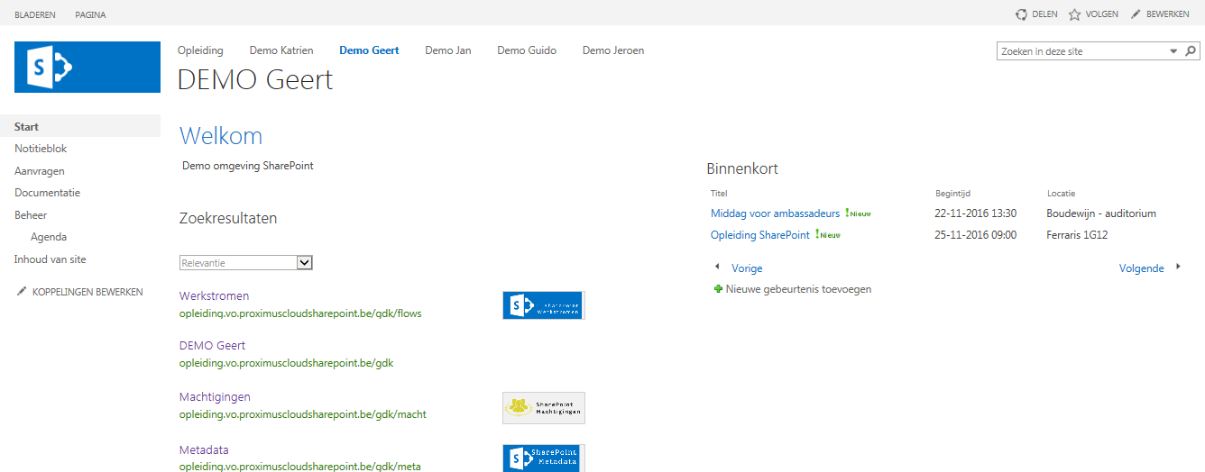
Kalender op de startpagina
Geen kalenderoverzicht maar afspraken (huidige gebeurtenissen)

Slide 22
Tips voor bibliotheken

Slide 23
Werk projectmatig
Geef eenvoudige oplossingen voor specifieke situaties
Introduceer die oplossing ook in teamverband.
Bijvoorbeeld: Verslagen van vergaderingen, projectfiches, subsidiedossiers…

Slide 24
Gebruik versiebeheer
Versiebeheer is één van de grootste voordelen van SharePoint
Zonder versiebeheer loopt de zoekindex vol met duplicaten
Corrigeer verkeerd gebruik

Slide 25
Metadata
Niet te veel metadata
Toon de voordelen
Maak specifieke weergaven
Neem (beheerde) metadata mee op de zoekpagina
Ken standaardwaarden aan mappen toe indien mogelijk

Slide 26
Opvolging
Volg het “juist opladen van documenten” op
Is er metadata die gewenst is maar toch ontbreekt
Gebruik je verplichte metadata? Ook die kan ontbreken
Wie maakt de fouten en waarom?
Onwetendheid
Geen tijd

Slide 27
Vraag & Antwoord
http://werkplek.vlaanderen.be

